Slide 1
Centro di Massa
di un sistema di particelle

Slide 2
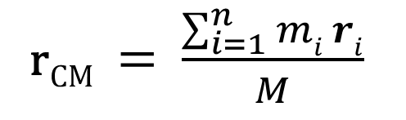
Centro di massa
Si definisce centro di massa di un sistema di punti materiali il punto geometrico la cui posizione è individuata, nel sistema di riferimento considerato, dal vettore:
r_{CM} = $\frac{\sum_{i=1}^{n}{mi ri}}{M}$

Slide 3
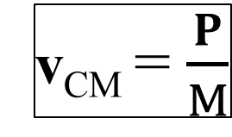
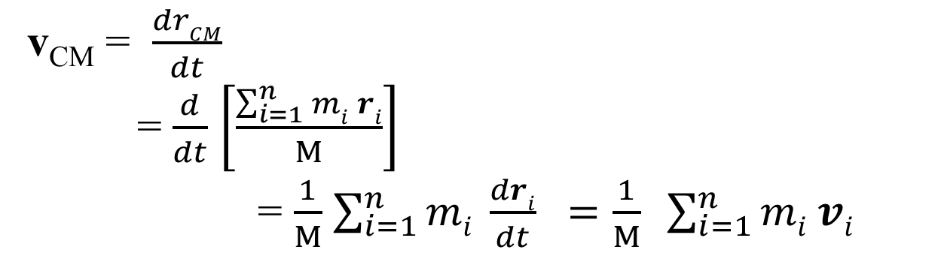
Velocità del centro di massa
Se i vari punti materiali si muovono, anche il centro di massa si muoverà con velocità:
v_{CM} = $\frac{drCM}{dt}$
= $\frac{d}{dt}$ $\left[\frac{\sum_{i=1}^{n}{mi ri}}{M}\right]$
= $\frac{1}{M}$ $\sum_{i=1}^{n}{mi \frac{dri}{dt} =\frac{1}{M} \sum_{i=1}^{n}{mi vi}}$
v_{CM} = $\frac{P}{M}$
la velocità del CdM equivale a quella di un punto materiale di massa M avente la stessa quantità di moto del sistema

Slide 4
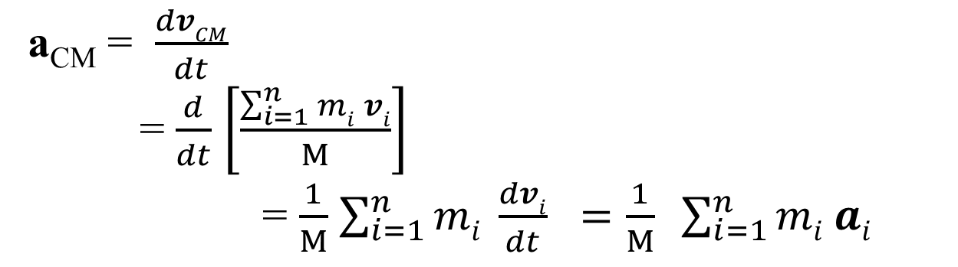
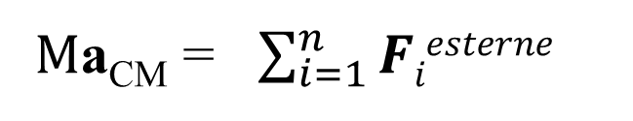
Accelerazione del centro di massa
a_{CM} = $\frac{dvCM}{dt}$
= $\frac{d}{dt}$ $\left[\frac{\sum_{i=1}^{n}{mi vi}}{M}\right]$
= $\frac{1}{M}$ $\sum_{i=1}^{n}{mi \frac{dvi}{dt} =\frac{1}{M} \sum_{i=1}^{n}{mi ai}}$
Ma_{CM} = $\sum_{i=1}^{n}{mi ai}$ = $\sum_{i=1}^{n}{(Fiesterne}$ + $\sum_{j≠i}^{n}{Fijinterne}$ )
Ma_{CM} = $\sum_{i=1}^{n}{Fiesterne}$

Slide 5
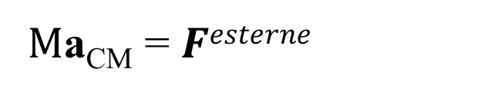
Ma_{CM} = $Festerne$
Teorema del moto del CM: il CM si muove come un punto materiale in cui sia concentrata tutta la massa del sistema e a cui sia applicata la risultante delle forze esterne.

Slide 6
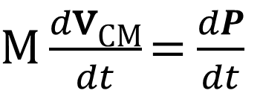
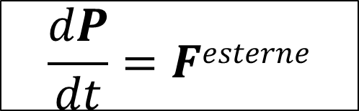
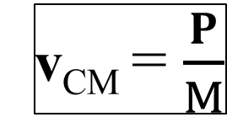
Ma_{CM} = $Festerne$
v_{CM} = $\frac{P}{M}$
$M\frac{d\text{v}\text{CM}}{dt}$ = $\frac{dP}{dt}$
$$\frac{dP}{dt}=Festerne$$
La risultante delle forze esterne è pari alla derivata rispetto al tempo della quantità di moto totale del sistema.

Slide 7

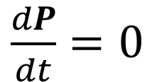
Dinamica dei sistemi isolati
Se il sistema è isolato ossia non ci sono forze esterne che agiscono…
$\frac{dP}{dt}=0$
$$P=costante$$
v_{CM} = costante
…la quantità di moto TOTALE del sistema rimane costante in modulo, direzione e verso. La velocità del centro di massa rimane costante, mentre le quantità di moto delle singole particelle del sistema possono variare.
Nel sistema CM la quantità di moto totale è nulla.

